Slide 1
Plantenkennis
PIW 11-20

Slide 2
Begonia (Rex Groep) Bladbegonia
Klimaat:
Tropisch klimaat
11

Slide 3
Briza minima klein trilgras
Herkomst / klimaat:
Noorden van Eurazië, Noord Afrika
Gematigd klimaat
12

Slide 4
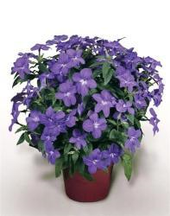
Browallia speciosa -
Herkomst / klimaat:
Tropische delen van Noord en Zuid Amerika
Tropisch klimaat
13

Slide 5
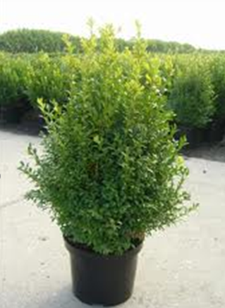
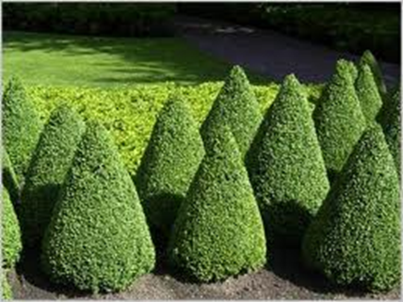
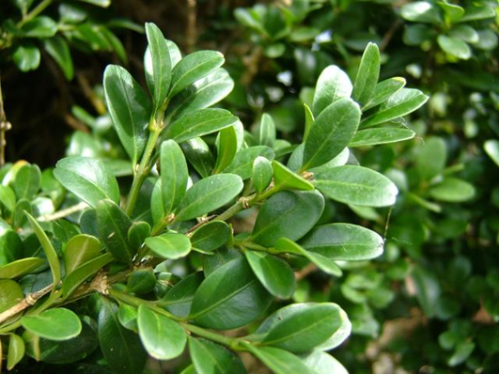
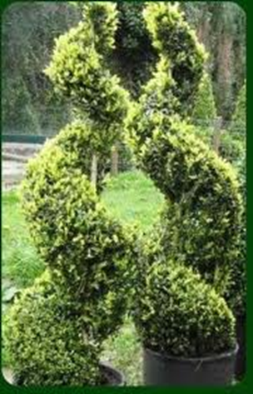
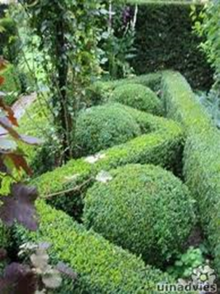
Buxus sempervirens Palmpaasboompje
Herkomst / klimaat:
Europa, Turkije
gematigd tot mediterraan klimaat
14

Slide 6
Calathea crocata -
Klimaat:
Tropisch klimaat
15

Slide 7
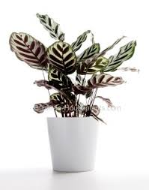
Calathea makoyana -
Klimaat:
Tropisch klimaat
16

Slide 8
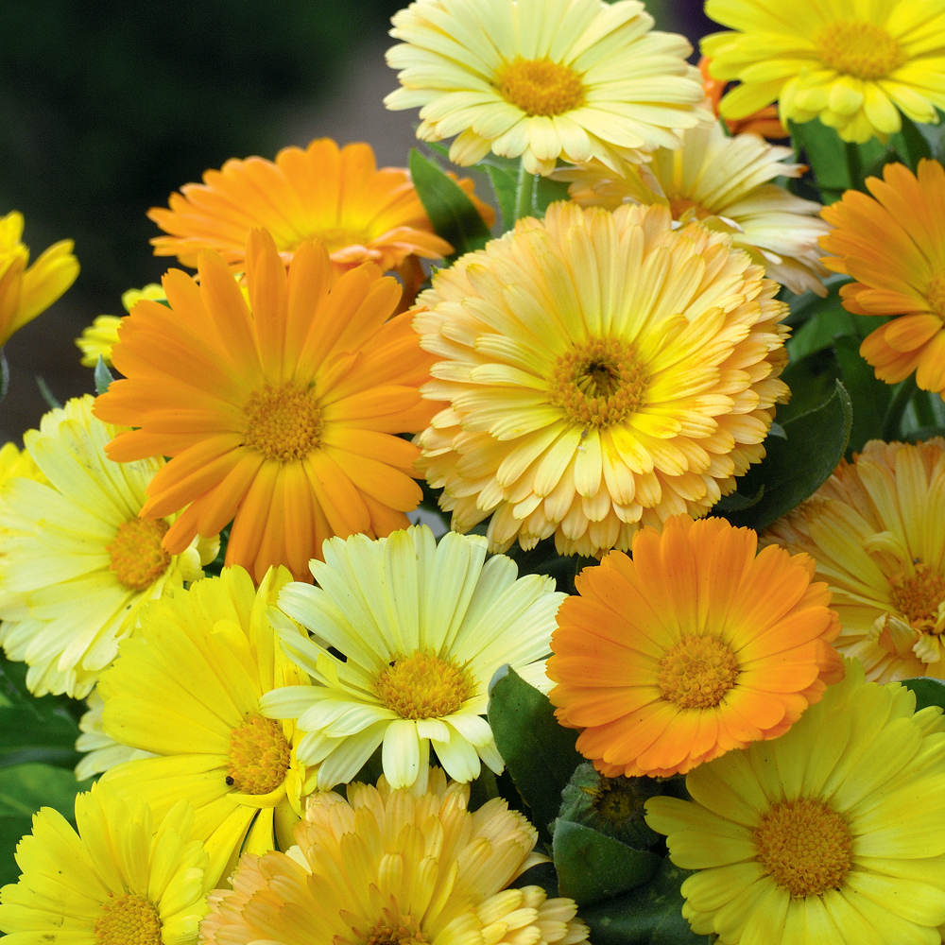
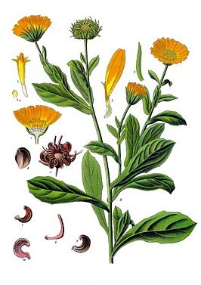
Calendula officinalis goudsbloem
Herkomst / klimaat:
Middellands zee gebied
Mediterraan klimaat
17

Slide 9
Callistephus chinensis zaaiaster, zomeraster
Herkomst / klimaat:
Indochina, Europa, Noord-Amerika, Australië, Nieuw Zeeland
Gematigd tot subtropisch klimaat
18

Slide 10
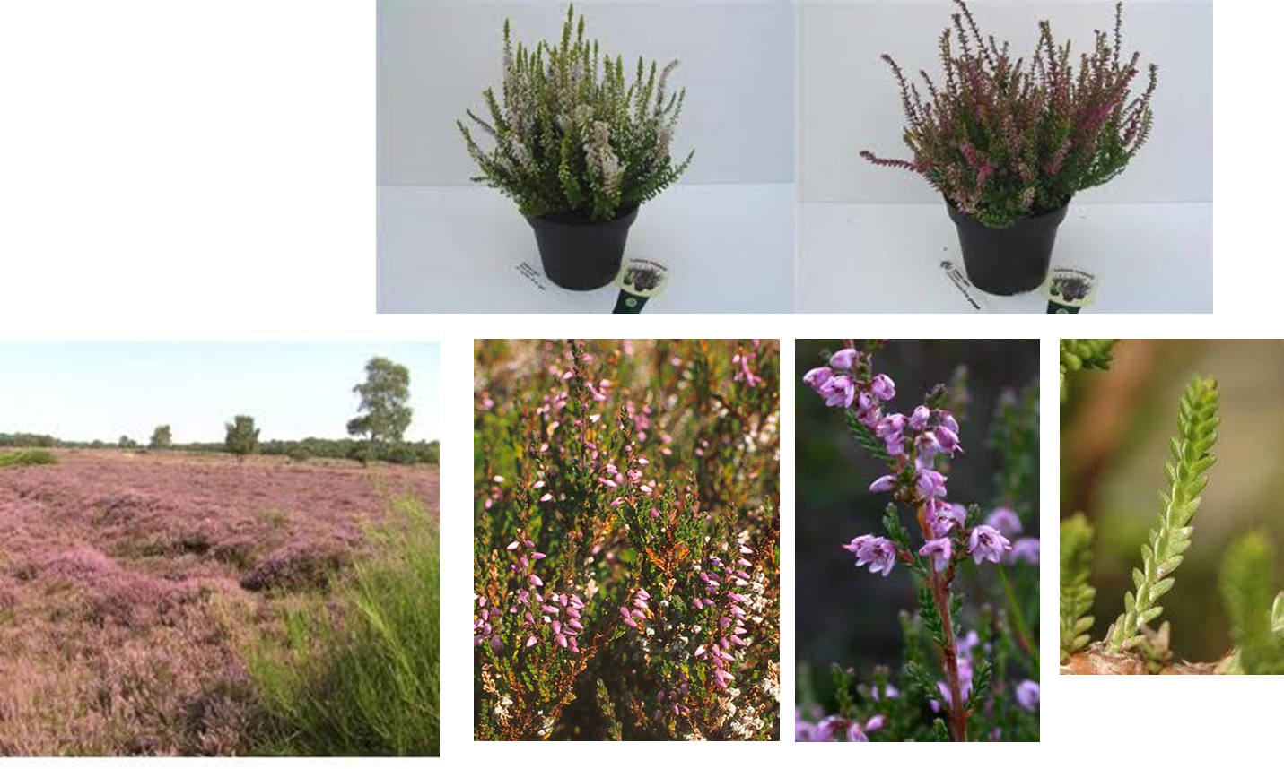
Calluna vulgaris Struikheide
Herkomst / klimaat:
Midden-Noord Europa tot West Siberië
Gematigd klimaat
19

Slide 11
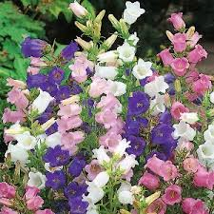
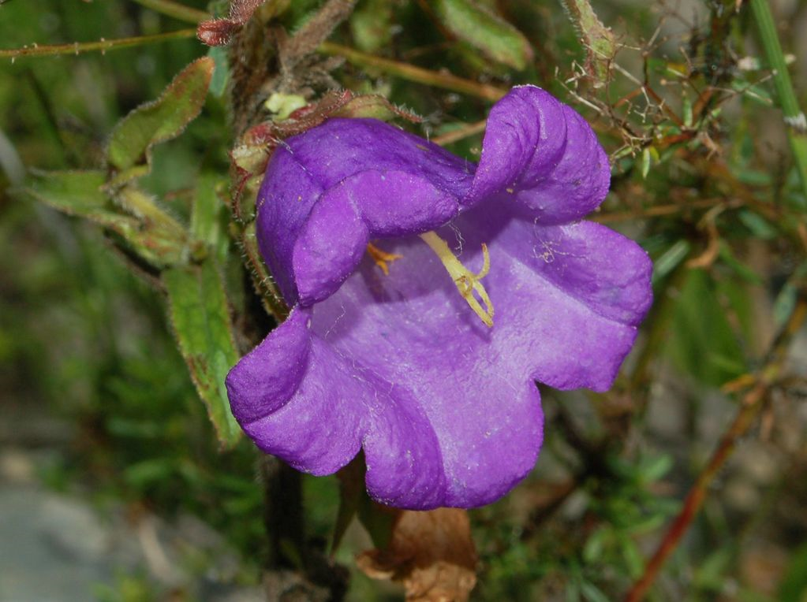
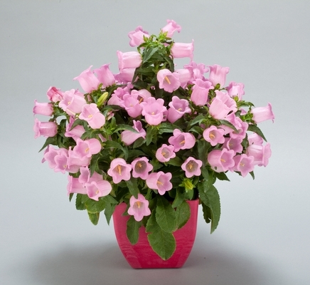
Campanula medium Mariëtteklokje
Herkomst / klimaat:
Gematigde streken van Noordelijk halfrond
Gematigd klimaat
20

